Slide 1
Il processo di fosfatazione
A cura dell’Ing Buttolo Marco

Slide 2
La fosfatazione
La fosfatazione è un particolare processo di natura chimica che consente di alterare significativamente la superficie di manufatti di ferro o leghe di ferro.
L’obiettivo di tale processo è quello di diminuire l’attrito sulla superficie del manufatto e di renderlo anche più resistente alla corrosione.
Si utilizzano soluzioni di fosfato ed i pezzi vengono spruzzati o immersi in tali soluzioni

Slide 3
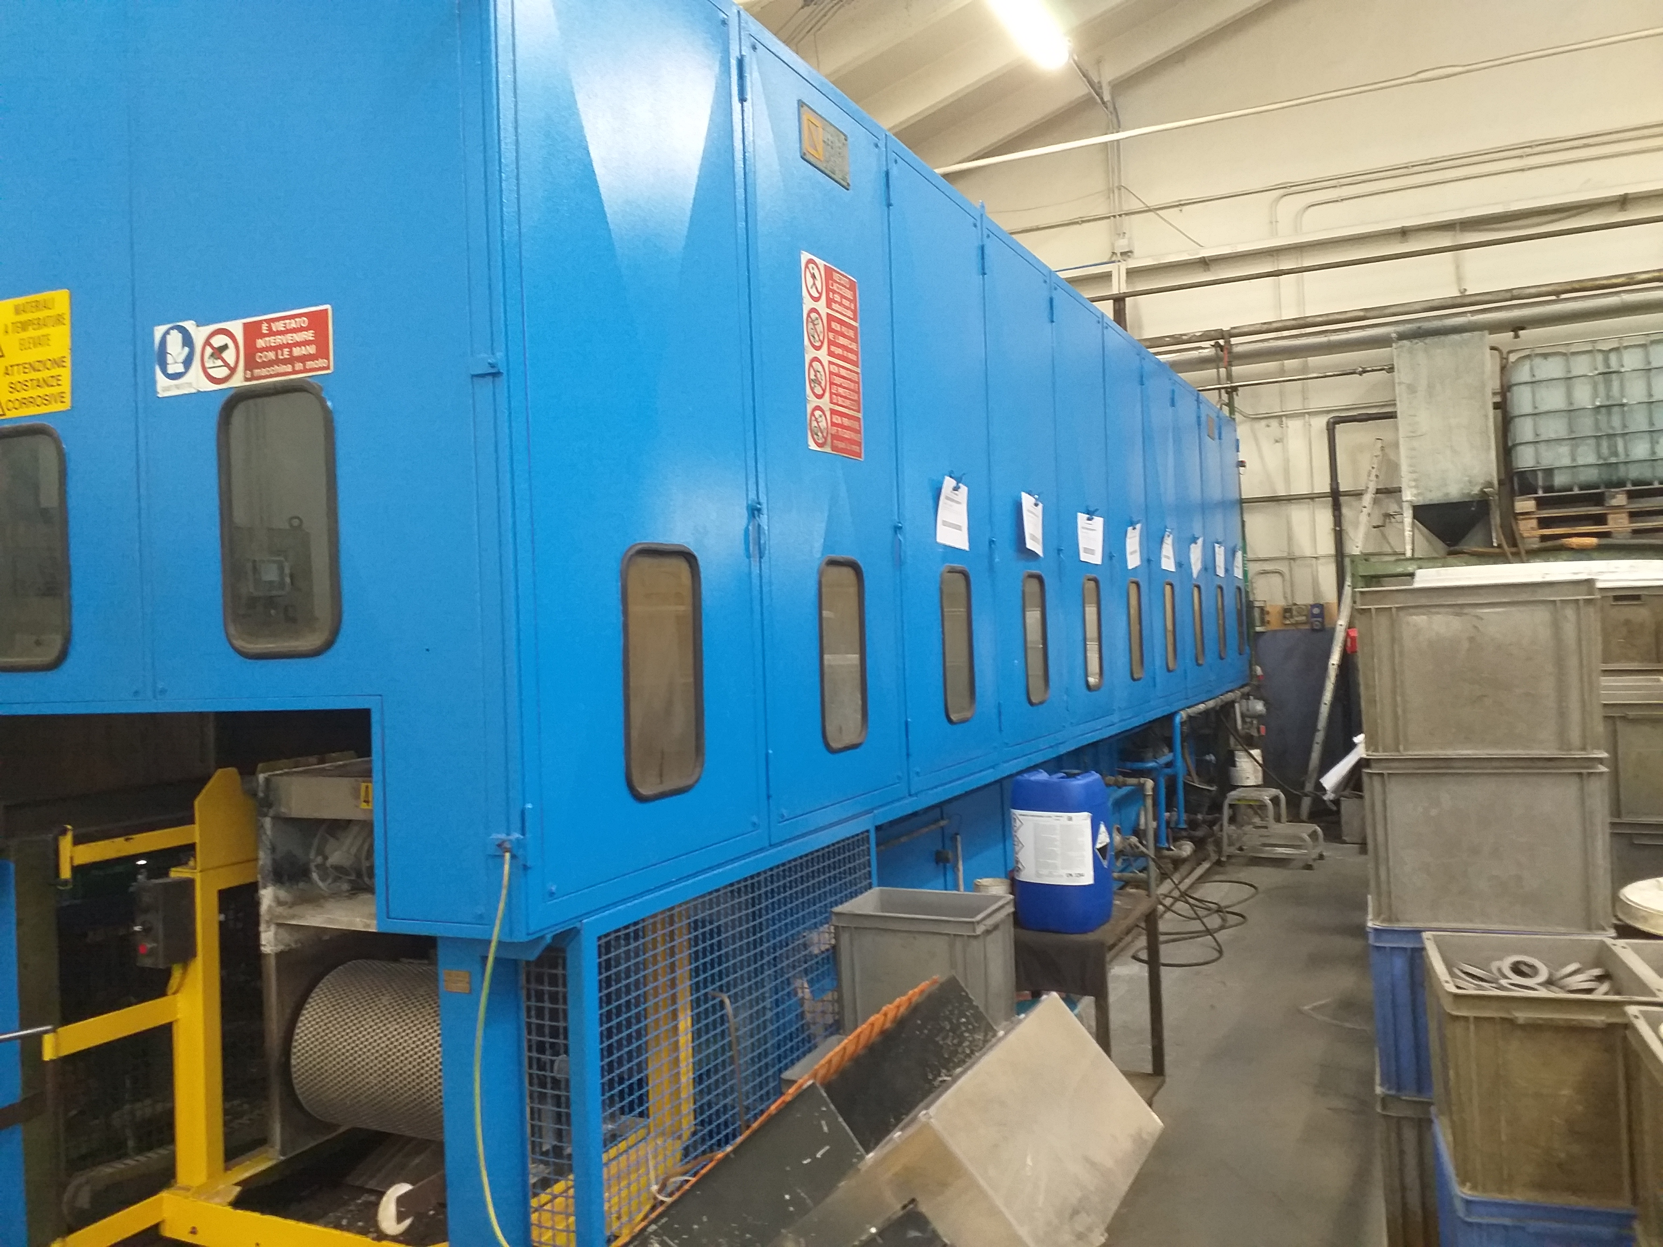
La fosfatazione
Di seguito viene mostrato un esempio di macchina per il processo di fosfatazione

Slide 4
La fosfatazione
Nell’industria meccanica e metalmeccanica i materiali con cui più spesso si ha a che fare sono:
Ferro
Ghisa
Acciaio inox
Alluminio
Rame
Zinco
Nel ciclo di produzione di un manufatto, sulle superfici si possono fare lavorazioni metalliche, trattamenti termici, trattamenti con prodotti chimici.

Slide 5
La fosfatazione
Per quanto riguarda i trattamenti chimici si possono avere:
Lavaggio
Decapaggio
Passivazione
Fosfatazione

Slide 6
La fosfatazione
Lo scopo del processo di fosfatazione è quello di fornire un miglior ancoraggio a cere, olii, vernici, eccetera. Solitamente lo strato di fosfato che si lega al substrato metallico ha uno spessore che può variare dai 5 ai 10 µm.
l processo di fosfatazione superficiale può essere di vario tipo:
Fosfatazione al manganese -> usato a freddo è impiegato dei trattamenti antiattrito e auto-lubrificanti
Fosfatazione allo zinco -> usata per inibire l’azione della ruggine e come sistema di ancoraggio per vernici, gomme, eccetera
Fosfatazione zinco-calcio -> conferisce alla superficie metallica un’ottima base ancorante per verniciatura e incollaggio di plastiche e polimeri, quali gomma e teflon.

Slide 7
La fosfatazione
Chiaramente, per poter effettuare una buona fosfatazione è necessario che il pezzo da trattare venga preventivamente sgrassato per eliminare le parti oleose e successivamente risciacquato. Questa operazione preliminare si chiama sgrassaggio.
Può capitare che lo sgrassaggio avvenga in due fasi distinte: sgrassaggio con spray e sgrassaggio per immersione del pezzo da fosfatare.
Nella successiva slide viene mostrato il processo di sgrassaggio:

Slide 8
La fosfatazione

Slide 9
La fosfatazione
La "passivazione" è un processo che permette di accelerare la formazione di questo strato protettivo tramite l'ausilio di specifici preparati. Si opera normalmente mediante immersione in vasche o, in alternativa a spruzzo. Pertanto, dopo la fosfatazione si può avere il processo di passivazione.
La slide successiva mostra lo schema di fosfatazione e successivamente di passivazione.

Slide 10
La fosfatazione

Slide 11
La fosfatazione

